Slide 1





กระบวนการจัดซื้อจัดจ้างและการเบิกเงิน
FIN Café ครั้งที่ 13

Slide 2







PROCESS
กำหนด TOR สำหรับงานจัดซื้อ/จัดจ้าง ตามระเบียบพัสดุ
รายงานผลการพิจารณา/ขออนุมัติ
จัดซื้อจัดจ้าง
ใบตรวจรับ
05
ใบวางบิล/ใบส่งมอบงาน/ใบส่งของ ภายในกำหนดส่งมอบตามใบสั่งซื้อสั่งจ้าง (หากเกินกำหนดต้องมีค่าปรับ)
07
01
03
คุณลักษณะและขอบเขตงานที่จะซื้อหรือจ้าง สำคัญที่สุด ว่าต้องได้ผลลัพธ์อะไรจากงานนั้นๆ เพราะกรรมการตรวจรับจะตรวจรับตามที่ได้กำหนดไว้ใน TOR
หากวงเงินไม่เกิน 100,000 บาท ไม่ต้องจัดทำใบสั่งซื้อ/สั่งจ้าง และไม่ต้องติดอากรแสตมป์
บันทึกขออนุมัติงบประมาณ
ก่อนเริ่มทำกิจกรรมทุกครั้งต้องขออนุมัติงบประมาณ ระบุรายการค่าใช้จ่ายให้ใกล้เคียงความเป็นจริงมากที่สุด ตามอัตราที่ระเบียบกำหนดไว้
บันทึกขอซื้อ/ขอจ้าง และตารางกำหนดราคากลาง
ใบสั่งซื้อ/สั่งจ้าง/สัญญา
บันทึกขออนุมัติ
เบิกจ่าย
กรอกข้อมูลรายการที่จะซื้อหรือจ้าง ตามแบบฟอร์ม ที่กำหนดในระบบ Smart office หรือ One Stop DITC และแนบใบเสนอราคา
ผู้ขาย/ผู้รับจ้างลงนามในใบสั่งซื้อ/สั่งจ้าง หรือสัญญา โดยผู้มีอำนาจลงนามตามเอกสารจัดตั้งบริษัท (กรณีเป็นนิติบุคคล)
02
04
06
รวบรวมเอกสาร 1-6 ส่งงานการเงิน ตามวันที่ปัจจุบันที่ทำการส่งเอกสาร

Slide 3



การนับวันที่ของเอกสาร
เอกสาร | วันที่
1.ใบขออนุมัติงบประมาณ | ก่อน 1 วันจากใบเสนอราคาวันที่แรกสุด
2.TOR
3.ใบเสนอราคา | ของผู้รับจ้าง+คู่เทียบ 2 ราย
4.ราคากลาง (แบบ บก.06) | วันที่ี่ท้ายสุดในใบเสนอราคา (3)
5.ขอซื้อขอจ้าง | วันเดียวกับ วันที่ในใบราคากลาง (4) ไม่รวมวันหยุด
6.รายงานผลการพิจารณาจัดซื้อจัดจ้าง | หลังวันที่ ใบขอซื้อขอจ้าง (5) ไม่รวมวันหยุด
7.ใบสั่งซื้อ/สั่งจ้าง | เท่ากับวันที่ ใบรายงานผลการพิจารณา (6) ไม่รวมวันหยุด
8.ใบตรวจรับ | วันที่ในใบส่งของ/ส่งมอบงาน
9.ใบขออนุมัติเบิกจ่าย | วันที่ปัจจุบัน

Slide 4
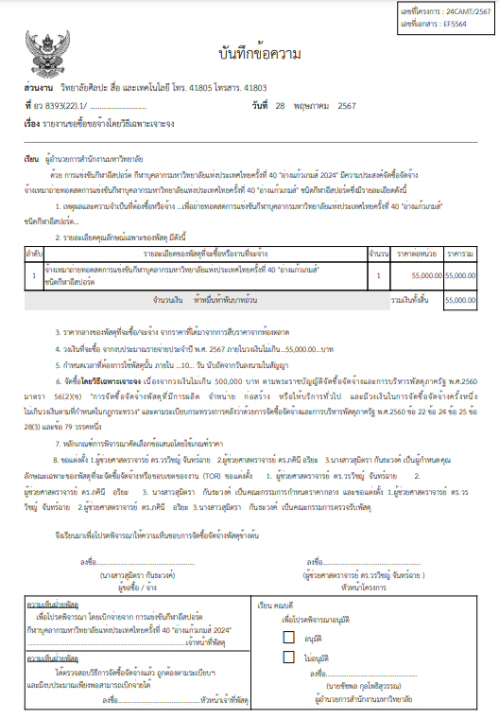




ตัวอย่างเอกสาร
รายงานขอซื้อ/ขอจ้าง
1.เพิ่มข้อความต่อท้าย (ตามรายละเอียด TOR ดังแนบ)
2.เปลี่ยนข้อความข้อ 5 จากวันที่ลงนามในสัญญา เป็น จากวันที่ได้รับอนุมัติให้ซื้อ/จ้าง
3.การแต่งตั้งกรรมการ TOR/ราคากลาง/ตรวจรับ
วงเงินไม่เกิน 100,000 บาท อย่างน้อย 1 คน
วงเงินตั้งแต่ 100,000 บาท ขึ้นไป อย่างน้อย 3 คน
(กรรมการทั้ง 3 ชุด เป็นชุดเดียวกันได้) ยกเว้นกรณี Bidding ตั้งแต่ 500,000 บาทขึ้นไป คณะกรรมการชุดพิจารณาผล ต้องไม่ซ้ำกับ 3 ชุดข้างต้น
4.ลบ ผู้จัดซื้อ/จ้าง ออกจากคนทำเอกสาร

Slide 5
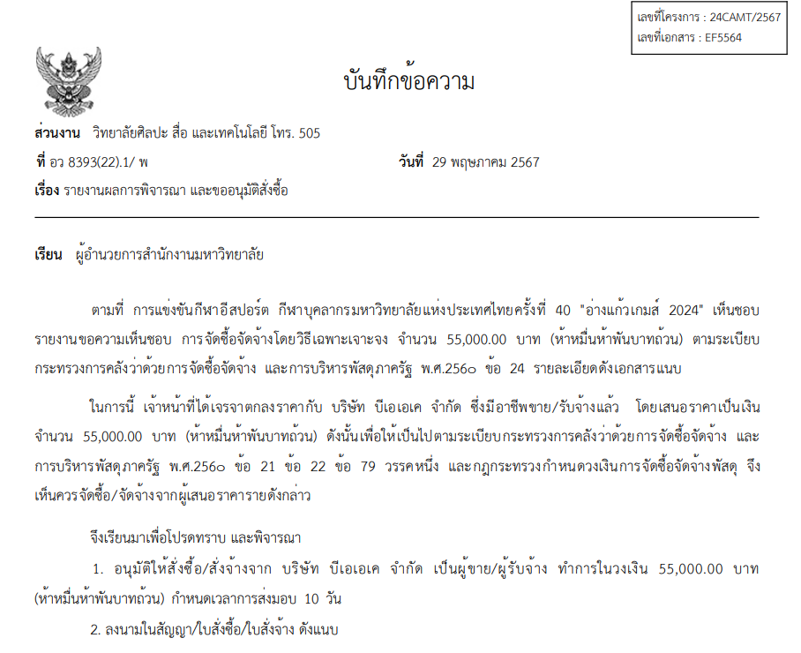
ตัวอย่างเอกสารรายงานผลพิจารณา/ขออนุมัติจัดซื้อจัดจ้าง
หากวงเงินซื้อ/จ้างไม่เกิน 100,000 บาท ตัดข้อ 2 ออก

Slide 6
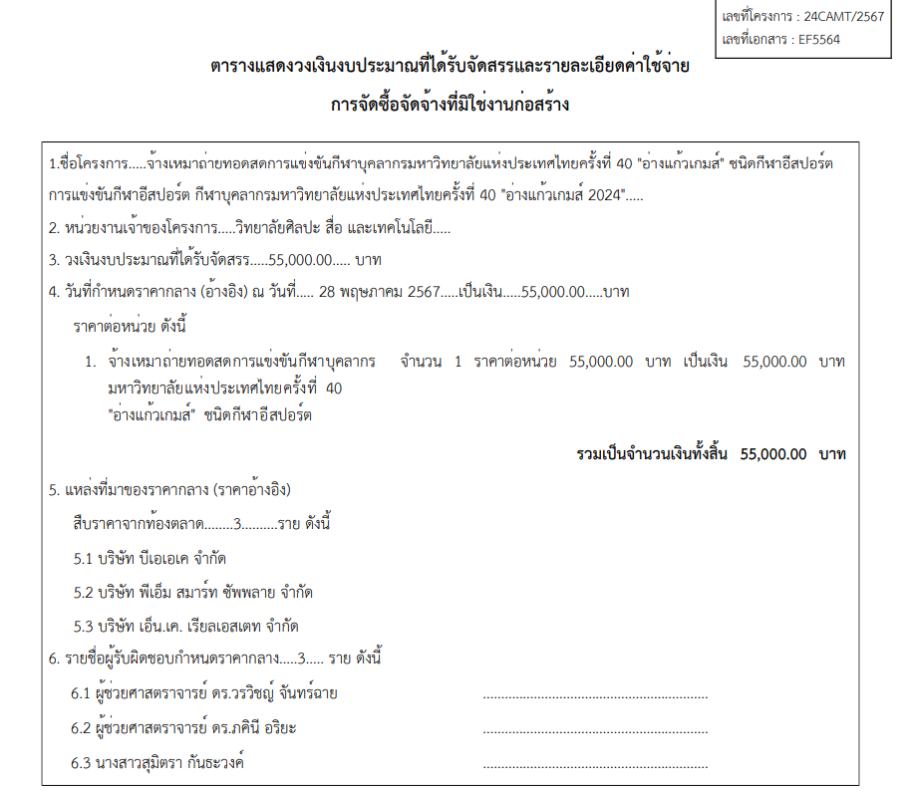
ตัวอย่างเอกสาร
ราคากลาง
วันที่ต้องเป็นวันสุดท้ายของใบเสนอราคา (กรณีใบเสนอราคาเป็นคนละวันกัน)
ที่มาของราคากลาง มี 3 ราย (รายที่ราคาต่ำสุดและเป็นรายที่เลือก ต้องมีใบเสนอราคาฉบับจริงจากบริษัท (กรณีเป็นนิติบุคคล) ใบเสนอราคาแนบสำเนาบัตรประชาชน (กรณีเป็นบุคคลธรรมดา)
อีก 2 รายที่เหลือ สามารถ capture จากหน้า website หรือ catalog หากเป็นบุคคลธรรมดาหรือนิติบุคคลที่ไม่สามารถดูจาก website หรือ catalog ได้ จะมีฟอร์มในการสืบราคาให้สำหรับโทรสอบถาม (แบบฟอร์มดาวน์โหลดได้ที่นี่ https://www.camt.cmu.ac.th/งานการเงินการคลังและพัสดุ)

Slide 7

คู่เทียบ
  ไม่มีความเกี่ยวข้องกัน
  บุคคลธรรมดา ควรเป็นบุคคลที่เคยทำงานนั้นมาก่อน โดยแนบหลักฐาน การทำงานที่ผ่านมา
  วัตถุประสงค์ของบริษัท ตรงกับงานที่รับจ้าง
  เป็นบุคคลที่มีความสามารถในงานที่รับจ้าง เช่น จ้างเหมาแปลภาษา ควรมีวุฒิการศึกษาด้านภาษา
  หนังสือรับรองบริษัท มีอายุไม่เกิน 6 เดือน-1 ปี

Slide 8


การจัดจ้างจัดกิจกรรมอบรม
สามารถจัดจ้างออแกไนซ์ ได้ แต่ในรายละเอียด TOR ขอบเขตงานต้องกำหนดให้ชัดเจน สอดคล้องกับเวลาที่จ้าง เช่น
  ค่าอาหาร จำนวนมื้อ มื้อละเท่าไหร่ (อัตราตามระเบียบ)
  ค่าอาหารว่าง จำนวนมื้อ มื้อละเท่าไหร่ (อัตราตามระเบียบ)
  ค่าวิทยากร จำนวนชั่วโมง จำนวนวัน (อัตราตามระเบียบ)
  ค่าจ้างประสานงาน (ตามความเหมาะสมกับเนื้องานที่ทำ)
  ค่าอื่นๆ (ตามความเหมาะสมกับเนื้องานที่ทำ โดยเปรียบเทียบกับราคาในท้องตลาด)

Slide 9

การจ่ายค่าตอบแทนให้แก่นักศึกษา
1.ว่าจ้างนักศึกษา ได้โดยกำหนดคุณสมบัติของผู้รับจ้างใน TOR ให้ชัดเจน และต้องเป็นนักศึกษาที่มีความรู้ความสามารถในงานที่ว่าจ้าง (ค่าจ้างต้องเหมาะสมกับขอบเขตงาน)
2. เบิกจ่ายลักษณะของทุนทำงาน
2.1 กิจกรรมระยะยาวให้จัดทำประกาศรับสมัคร/ประกาศรายชื่อ
2.2 กิจกรรมเฉพาะกิจ ระยะสั้น ให้จัดทำบันทึกข้อความให้นักศึกษาทำงาน
(เบิกในอัตราค่าตอบแทนนักศึกษาช่วยงาน ชั่วโมงละ 50 บาท)

Slide 10
การเดินทางเข้าร่วมกิจกรรมของนักศึกษา
  ขออนุมัติให้นักศึกษาเข้าร่วมกิจกรรม ขออนุมัติเดินทาง หรือ บันทึกการเข้าร่วมกิจกรรมของนักศึกษา
  ใบเบิกค่าใช้จ่ายในการเดินทางเข้าร่วมกิจกรรมของนึกศึกษา ส่วนที่ 1 และ 2

Slide 11
THANK YOU

